Slide 1
敏捷IT管理
为适应新的业务模式而打磨的开箱即用式IT管理解决方案

Slide 2
IT帮助台的支柱——
ServiceDesk Plus服务目录

Slide 3
Zylker的使用案例
企业用户
IT 工程师
SCOTT
IT 技术员
DAVE
人事经理
JASON
IT 技术员
MARCUS
信息总监
CATRIN
IT 服务经理
ADAM
IT 技术员
WENDY
人力资源
JOHN
终端用户

Slide 4
案例分享:
Zylker公司的电话申请流程

Slide 5
职员John需要一部电话
John期望获取电话的过程是这样的
JOHN
终端用户
SCOTT
IT技术支持

Slide 6
John需要一部电话
John 发送邮件给 Scott 表明需要一部电话.
然而现实所面对的流程是…
最后邮件堆叠，Scott难以跟踪事件始末
Scott回复邮件让John挑选所需手机型号
John回复了所需规格
John回复说需要一部iPhone.
Scott回复邮件进一步询问具体的规格要求，诸如颜色，大小…

Slide 7
事件呈混乱状态

Slide 8
几天之后…
给我一份这个季度所有申请电话的报表
郁闷的John找上IT部门
稍后，在IT部…
你们这些人真不靠谱.
Marcus, 信息总监
现在该怎么办? 什么情况?
有啥进展么?
我查看看
John, 终端用户
Catrin, IT 服务台经理
我已经发出了订单. 需要几周时间
Scott, IT 技术支持

Slide 9
这件事导致了?
所有的人都很郁闷，
事情依然没有得到解决！

Slide 10
应用ServiceDeskPlus
处理电话申请事务
应用ServiceDesk Plus的信息化流程，智能管理服务请求

Slide 11
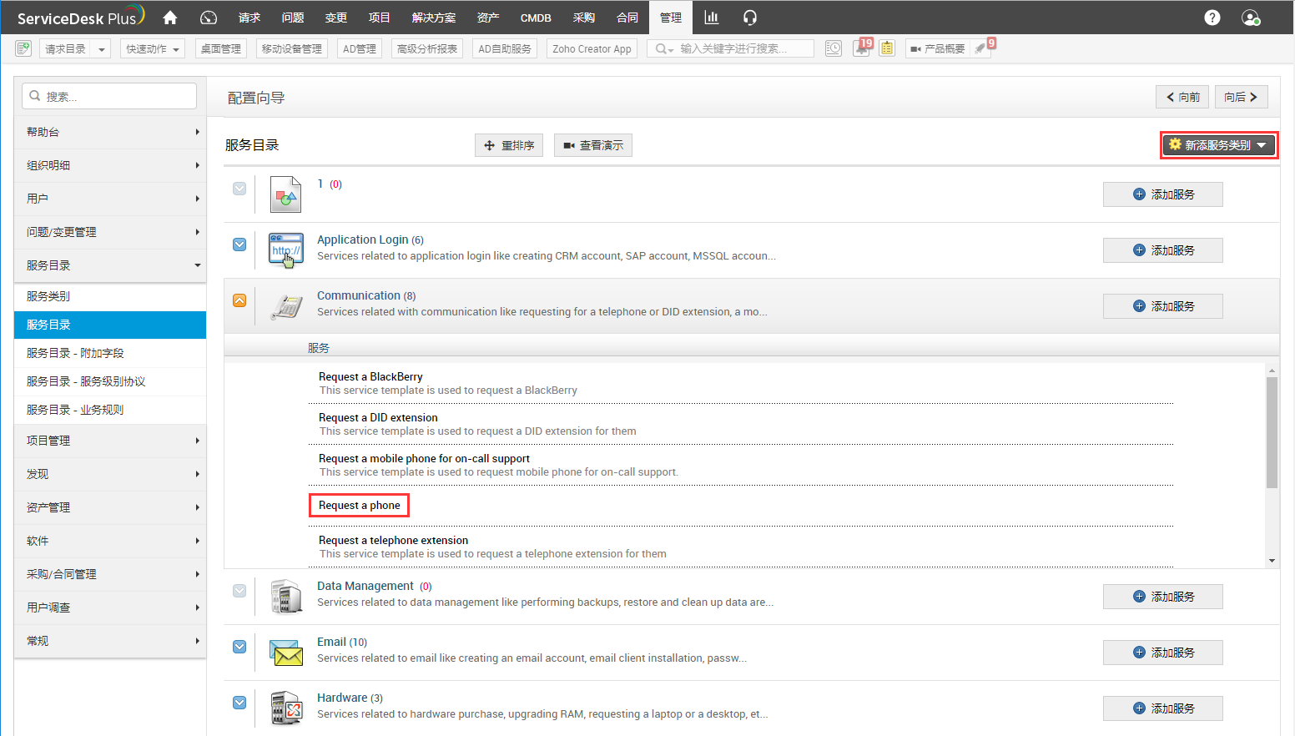
IT服务台经理和管理员Catrin在ServiceDesk Plus中创建了服务目录并在每个目录下列出IT部门所提供的具体服务
Catrin在Service Desk中创建了服务目录
并且定义了具体的服务

Slide 12
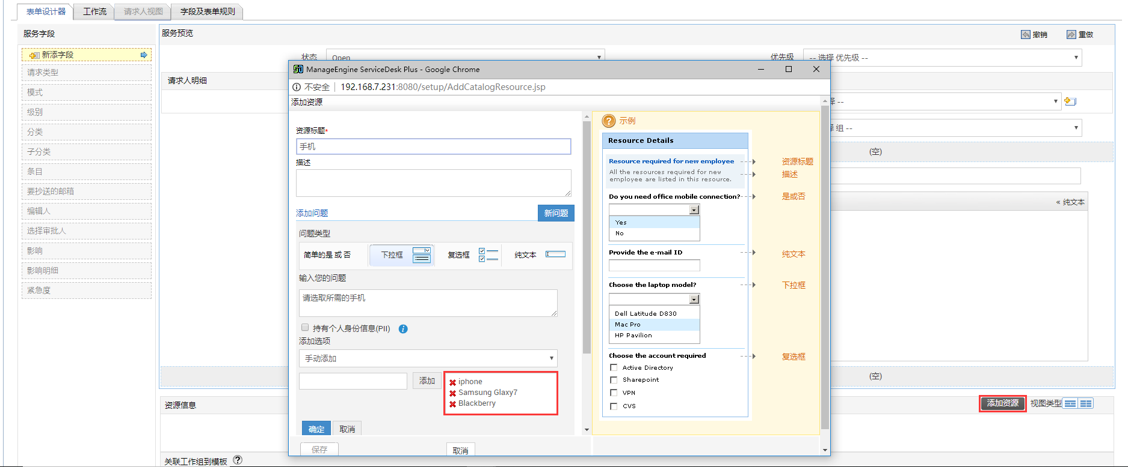
随后，她设置了工作流来触发审批，并设置服务级别协议，自动指派此类服务请求给技术员，下发任务到采购组
Catrin 定义了问题
添加了资源

Slide 13
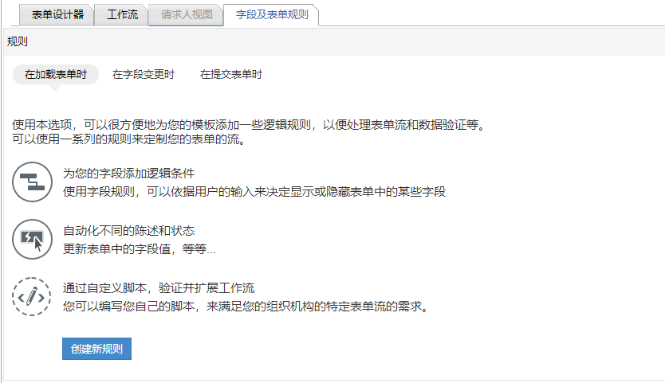
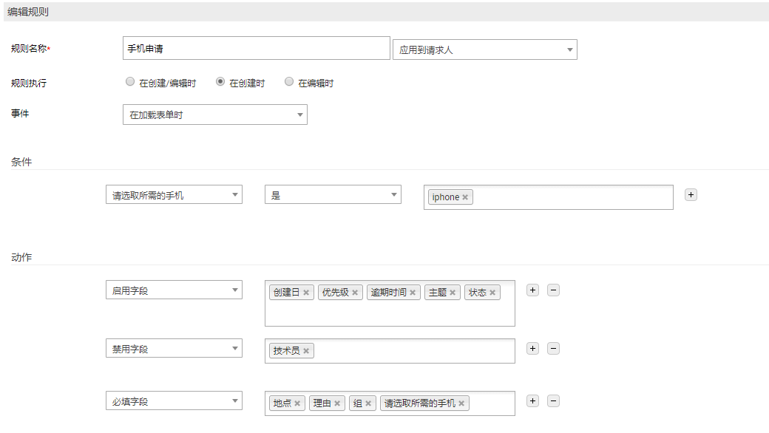
Catrin使用字段和表单规则来使终端用户只能看到所选手机相关字段。比如，用户选取了iPhone，则与iPhone相关的字段才会出现
Catrin设置了显示的字段，不显示的字段及必填字段

Slide 14
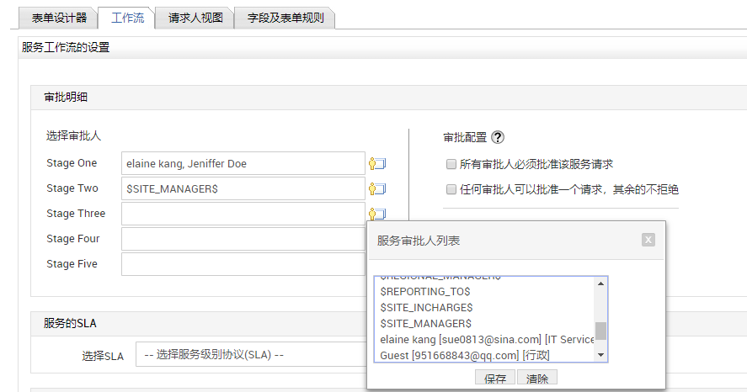
在ServiceDesk Plus中Catrin可以添加多至5级的审批并且每级审批可以设置多个审批人
5级审批机制
审批人列表中的人员从活动目录同步过来

Slide 15
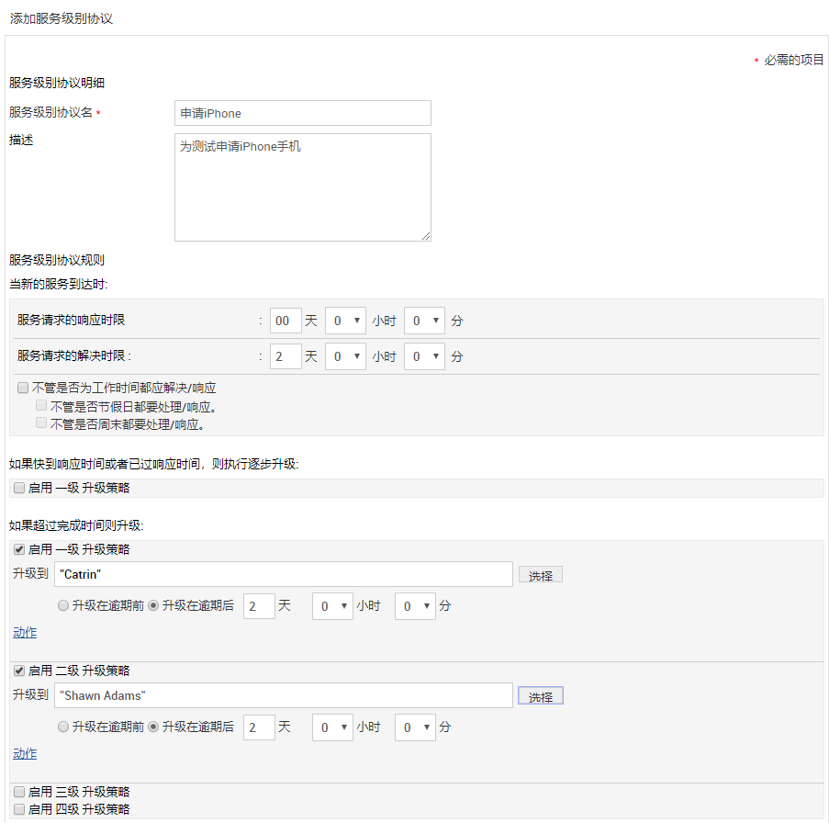
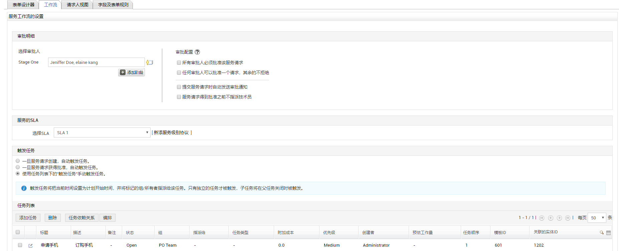
Catrin在SLA中设置了议定的解决和响应时限并添加了逾期升级策略
多达4个级别的逾期升级策略

Slide 16
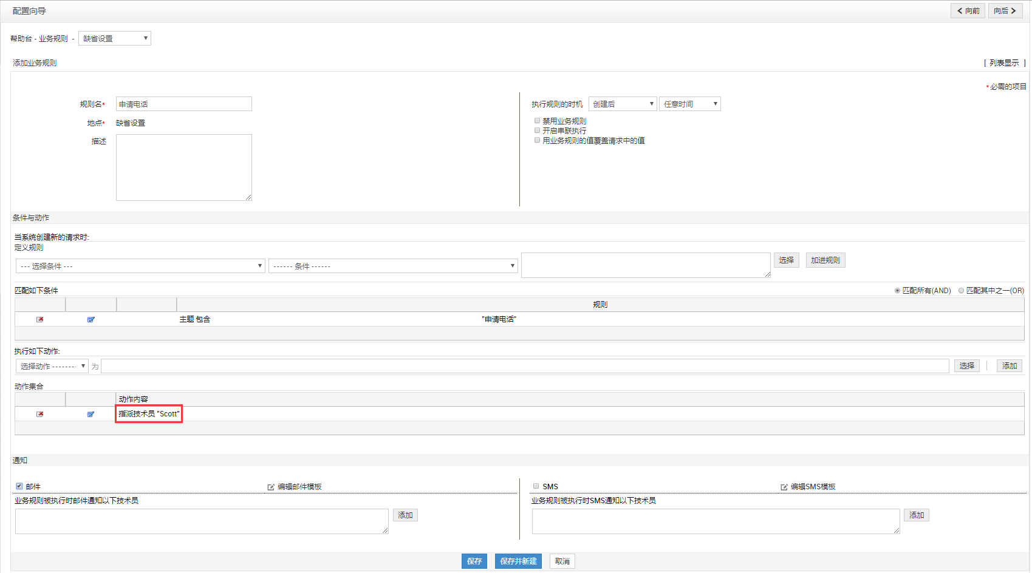
Catrin设置了业务规则以实现自动指派工单给技术员Scott.
所有的申请电话类的服务工单都会被自动分配给技术员Scott进行处理

Slide 17
Cartin在工作流中进行设置，当请求一旦获得批准相关任务就会触发并分配到PO组，同时设置了更换手机的附加成本
一旦服务请求取得批准，任务就会自动触发并分配到PO组

Slide 18
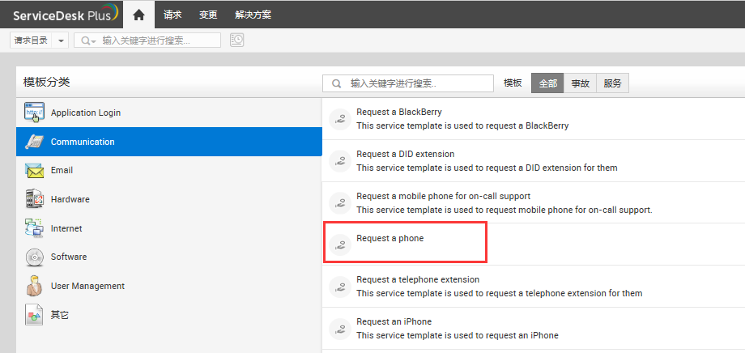
终端用户John，在自助服务门户中应用预定义的服务模板提交服务请求

Slide 19
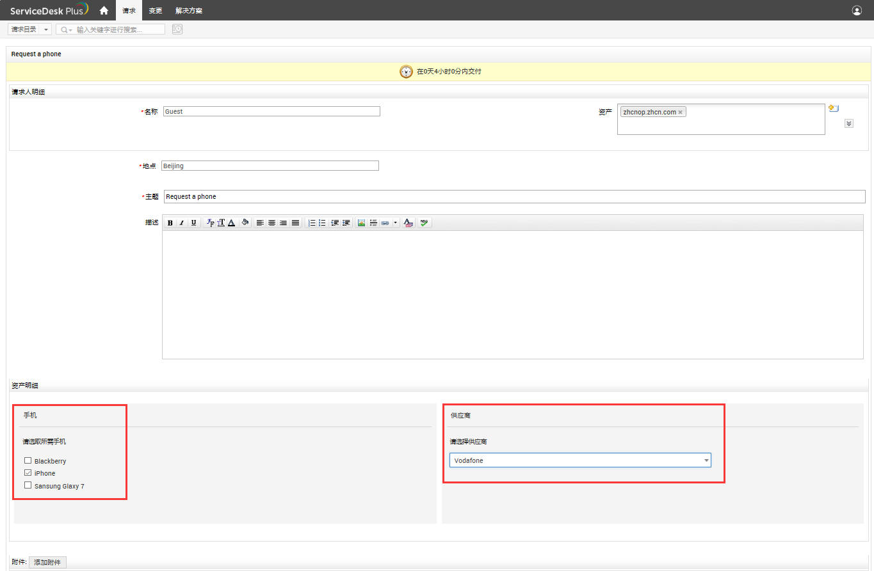
John在请求表单中输入了必要信息，诸如原因，手机品牌以及供应商等信息，然后提交了服务请求。
用户输入了原因，资产以及供应商等详细信息

Slide 20
应用ServiceDesk Plus
为Zylker公司带来的工作转变
Catrin根据实际业务需要设置工作流，审批流程及服务级别协议
最后John领取到所申请的手机，作为终端用户，事件的处理过程让人感到满意
John通过服务没记目录发起了一个服务请求
在工单的每个阶段John都会收到相关通知，并且可以在用户自助门户跟踪工单状态
工单自动分配给技术员Scott
相关任务自动触发并分到PO组。Scott负责与PO组对接处理电话申请事宜
Catrin及终端用户的经理对工单进行了核准。SLA开始生效计时.
Scott 和 John 等待审批意见

Slide 21
ServiceDesk Plus
服务目录
最佳实践
提供简捷，商务化的服务描述（描述信息）
定义服务拥有者（技术员，组）
服务可用性（发布到相关的用户组）
制定服务质量标准（SLA)
定义权限，违规升级以及通知规则（审批程序，通知规则）
指定成本(附加字段）

Slide 22
客户反馈
ServiceDesk Plus has been a great decision both functionally and financially
无论从功能或是价格上来说， Service Desk Plus都是非常棒的选择
James Arnold
Service desk manager
Manhattan Associates

Slide 23
100,000+
客户
750,000
IT 管理人员
186
国家和地区

Slide 24
获取ServiceDesk Plus
感谢您的关注！
点击这里注册获取30天免费试用
如您有任何疑问，欢迎发送邮件到：mes@zohocorp.com.cn

